Slide 1
7か とうぜんせい
そうせいき1しょう27-28せつ

Slide 2
そうせいき1しょう27-28せつの みことば
かみは ひとを ごじしんの かたちとして
そうぞうされた。かみの かたちとして かれを
そうぞうし、おとこと おんなとに かれらを
そうぞうされた。かみは かれらを しゅくふく
された。かみは かれらに おおせられた。
「うめよ。ふえよ。ちを みたせ、ちを したがえよ。
うみの うお、そらの とり、ちを はう すべての
いきものを しはいせよ。」

Slide 3
でんどうしゃ くんれん – レムナント ７にん
ボス - わたしに ついて こい！
リーダー – わたしたち だけで~

Slide 4
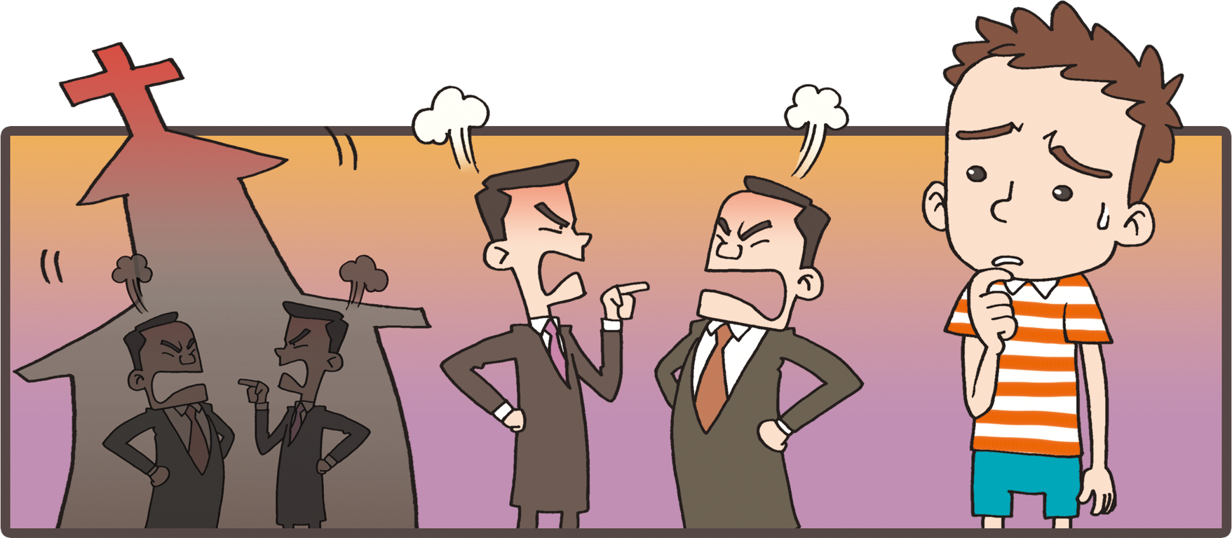
でんどうしゃくんれん – せかいふくいんかの しゅじんこう
ほかの ひとの いけんと
まちがった いけんも
きかなければ なりません

Slide 5
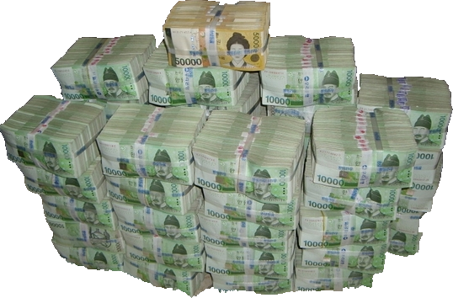
れいせいくんれん – まことの せいこう
おかねが さいこう!!

Slide 6
C
わたしの ふくいん
Covenant
V
わたしに ある じだいの もんだい、
わたしが はっけんした
せかいふくいんか
Vision
D
Dream
わたしも、わたしが、
わたしだけが できる こと
I
Image
みことばと いのりで
そうぞうしよう
P
Practice
わたしの たちばで できる しんこうの じっせん

Slide 7
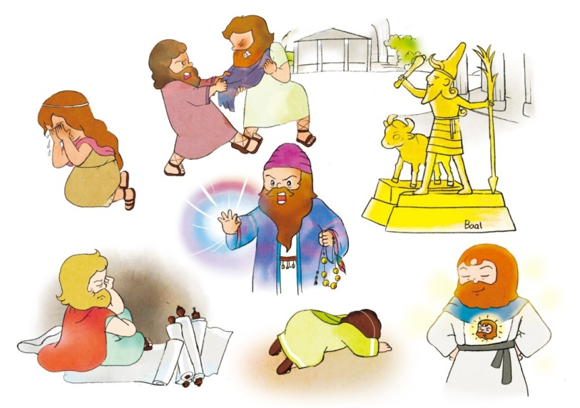
ふくいんの とうぜんせい
かみさまを
はなれた もんだい

Slide 8
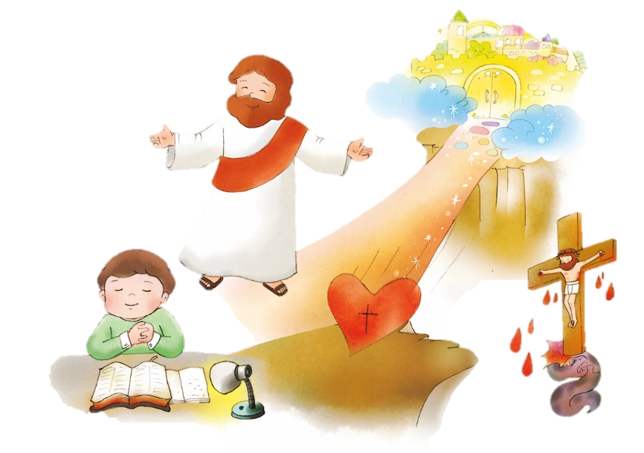
ふくいんの とうぜんせい
まことの ふくいんを
かいふくしよう

Slide 9
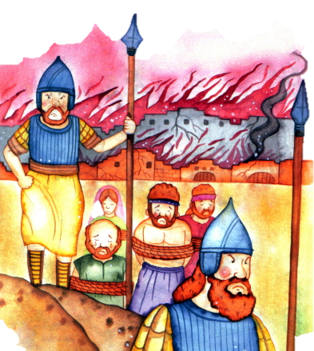
もんだいの とうぜんせい
どれい
せんそう
ほりょ
ぞっこく
しそん

Slide 10
こたえの とうぜんせい
ヨセフ
モーセ
サムエル
ダビデ
エリシャ
イザヤ
パウロ

Slide 11
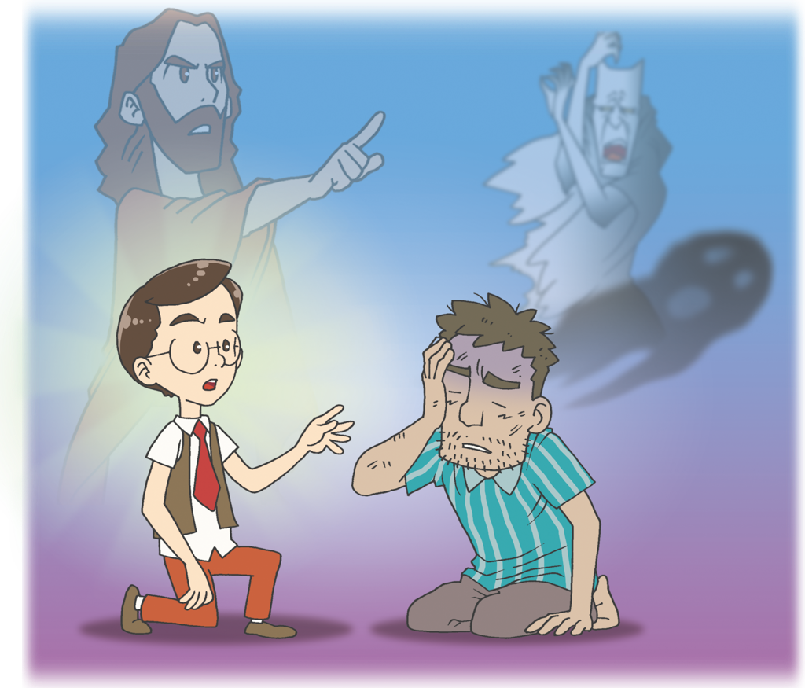
みことばの
ながれ
けいやくじょうじゅ

Slide 12
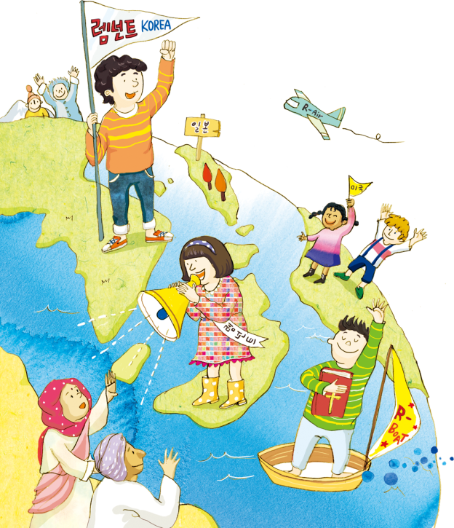
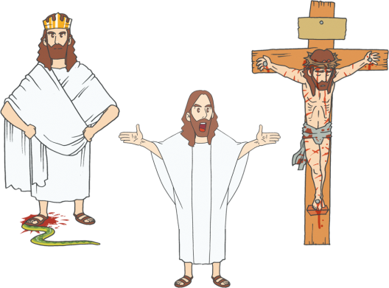
だれも できない
ことが
できます
だれも いけない
ところに いくことが
できます
だれも しらない
こたえを しるように
なります

Slide 13
전도자 훈련 – RT 7명
れいてき
しゅうちゅう じかん
れいてき サミット
べんきょう
タラントはっけん

Slide 14
フォ
ー
ラム
し
て
こく
いん
し
よう
みことばの なかで いちばん こころに
のこった ことを フォーラムしよう
ふくいんの とうぜんせい について フォーラムしよう
こんしゅう じっせんすることに ついて
フォーラムしよう

